Slide 1
Mode opératoire et dispositions constructives des Voiles Par Passes (VPP) par Valentin DUCA (SFB)
1

Slide 2
Recommandations relatives à la technique des voiles par passes Chapitre 4 – Mode opératoire et dispositions constructives Voiles Par Passes (VPP)
Finalisation études et attendus en terme des plans d’exécution VPP :
- synthèse paroi butonnée / génie civil intérieur (planchers, poutres, poteaux, voiles, fondations)
> Vue développée en élévation paroi
> Vues en plan horizontal ouvrages infrastructure
> Coupes caractéristiques (existants / paroi butonnée / infrastructure intérieure)
- compatibilité ouvrages provisoires / définitifs (implantation, interaction, phasage) ;
- adaptation méthodologie et plans d’exécution ;
Coordination préalable nécessaire :
bureau études BA (plans EXE)
- entreprise VPP (méthodologie EXE)
Journée Scientifique et Technique
8 Fevrier 2024

Slide 3
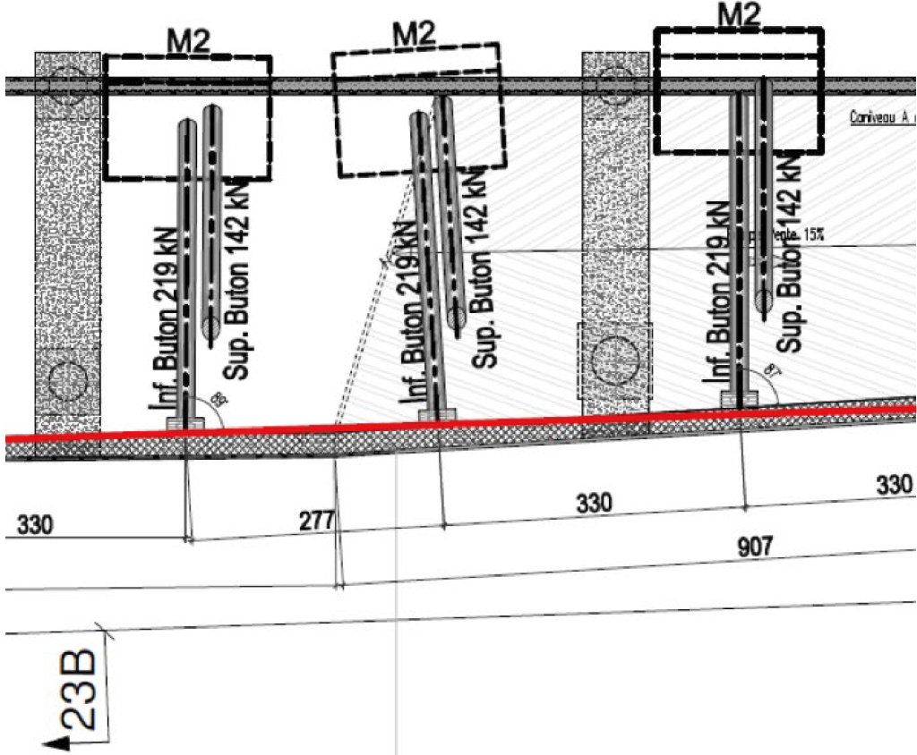
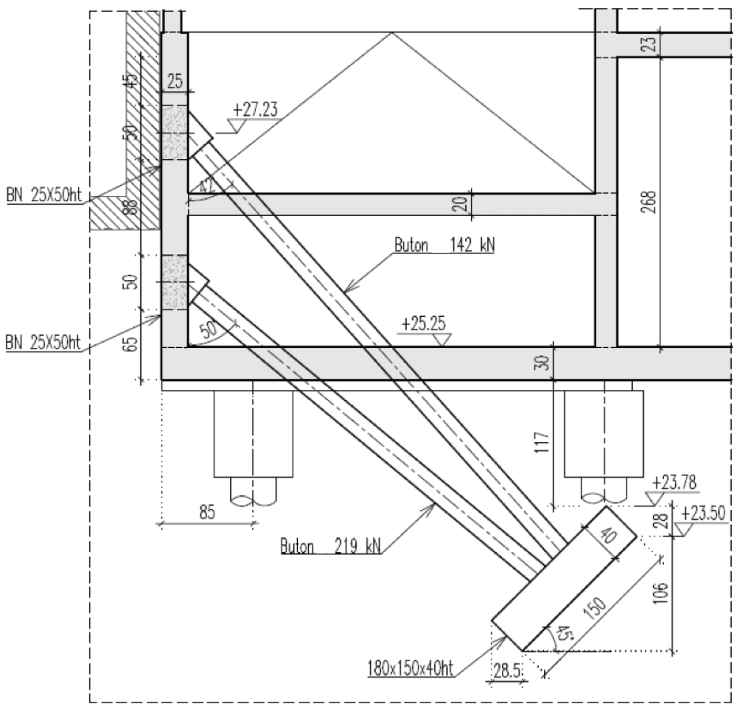
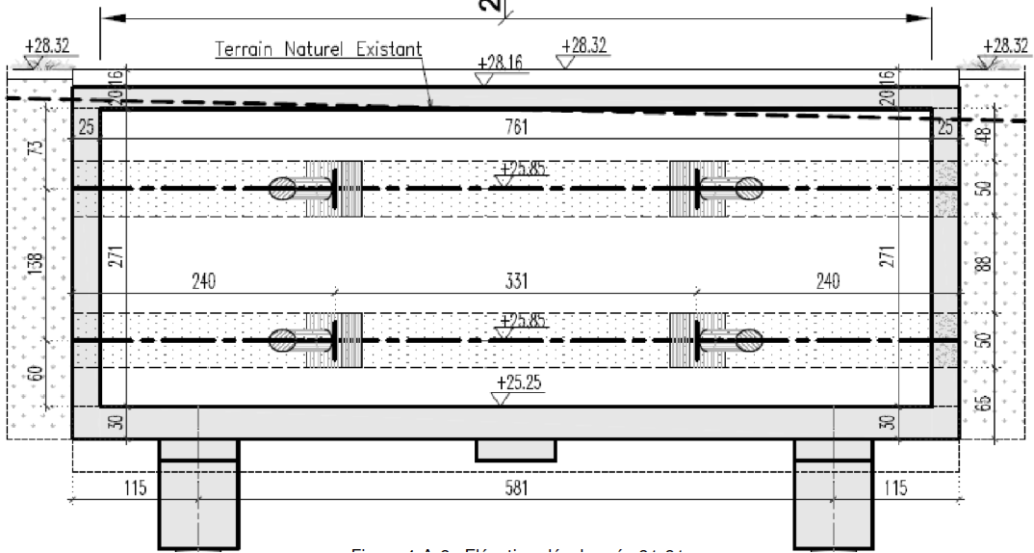
Recommandations relatives à la technique des voiles par passes
Chapitre 4 – Mode opératoire et dispositions constructives Voiles Par Passes (VPP)
Synthèse ouvrages :
Coupe VPP :
– TN /existants/butons / planchers / voiles intérieurs / fondations
Vue en plan VPP :
– butons / voiles int./fondations
Vue en élévation VPP :
- butons / planchers /fondations
Journée Scientifique et Technique
8 Fevrier 2024

Slide 4
Recommandations relatives à la technique des voiles par passes
Chapitre 4 – Mode opératoire et dispositions constructives Voiles Par Passes (VPP)
Mode opératoire exécution d’une passe :
Phasage générique enchaînement tâches à réaliser dans la journée
Epaisseur courante voiles : 20 à 30cm
Ouverture passe avec profilage soigné front excavé
Piochage joints et dégagement armatures en attente
Mise en place système de drainage
Mise en place armatures
Projection béton contre terres sur la surface de la passe jusqu’àu ferraillage côté intrados
Mise en place butonnage « provisoire »
Côté terre
Limite de propriété
Piochage en biseau
Piochage en biseau
Piochage en biseau
Butonnage
Butonnage
Journée Scientifique et Technique
8 Fevrier 2024

Slide 5
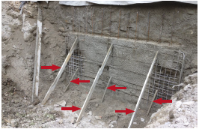
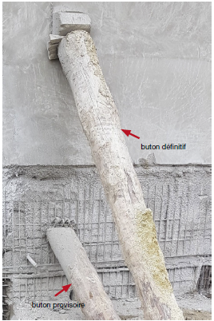
Recommandations relatives à la technique des voiles par passes
Chapitre 4 – Mode opératoire et dispositions constructives Voiles Par Passes (VPP)
Exécution d’une ceinture :
Plusieurs passes réalisées en alternance au même niveau pour constituer une ceinture
Ouverture différée (48h) des passes secondaires alternées après montée suffisante en résistance du béton des passes adjacentes primaires déjà réalisées
Ceinture terminée lorsque
1
Le voile a atteint son épaisseur nominale
Les corbeaux prévus sont réalisés
Le système de butonnage dit « provisoire » ou « définitif » est en place
Le fonctionnement du système de drainage a été vérifié
L’instrumentation a été mise en place au niveau de la ceinture
1. Calage ferraillage avant projection du béton
2. Voile butonné :
buton définitif (première ceinture)
buton provisoire (deuxième ceinture)
2
Journée Scientifique et Technique
8 Fevrier 2024

Slide 6
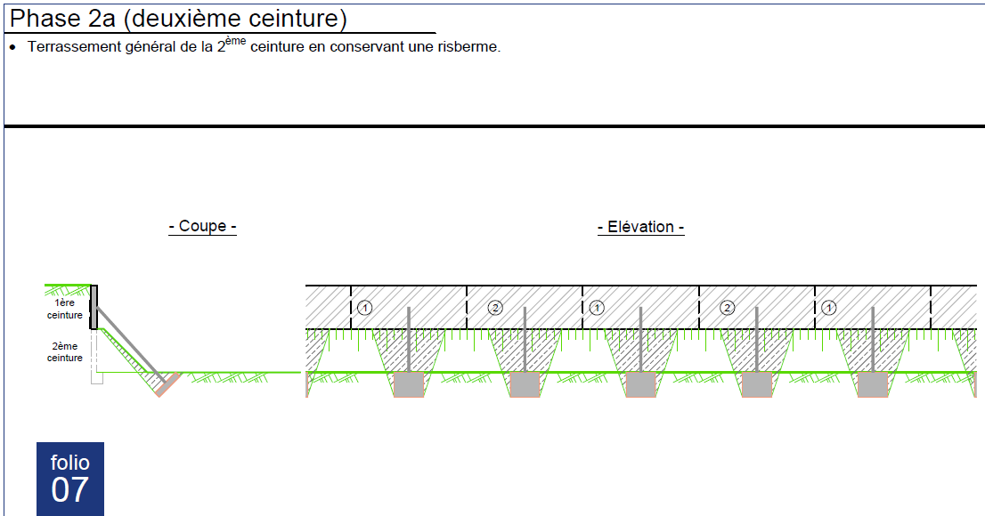
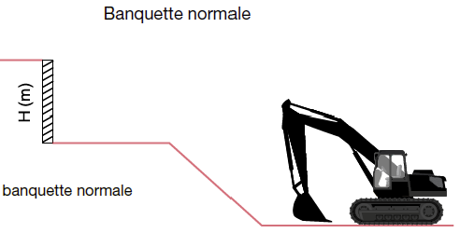
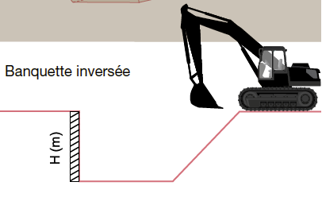
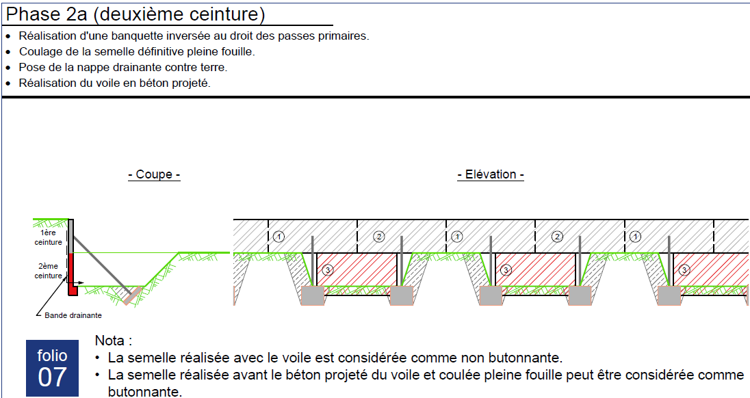
Recommandations relatives à la technique des voiles par passes
Chapitre 4 – Mode opératoire et dispositions constructives Voiles Par Passes (VPP)
Terrassement associé :
Préterrassement
1 ou 2 ceintures à l’abri d’une banquette périmétrique
normale
Banquette
inversée
environnement dégagé
Phasage terrassement
plateforme travail largeur >4m
suit le phasage exécution VPP
2 exemples (annexe 4)
meilleure stabilité
Journée Scientifique et Technique
8 Fevrier 2024

Slide 7
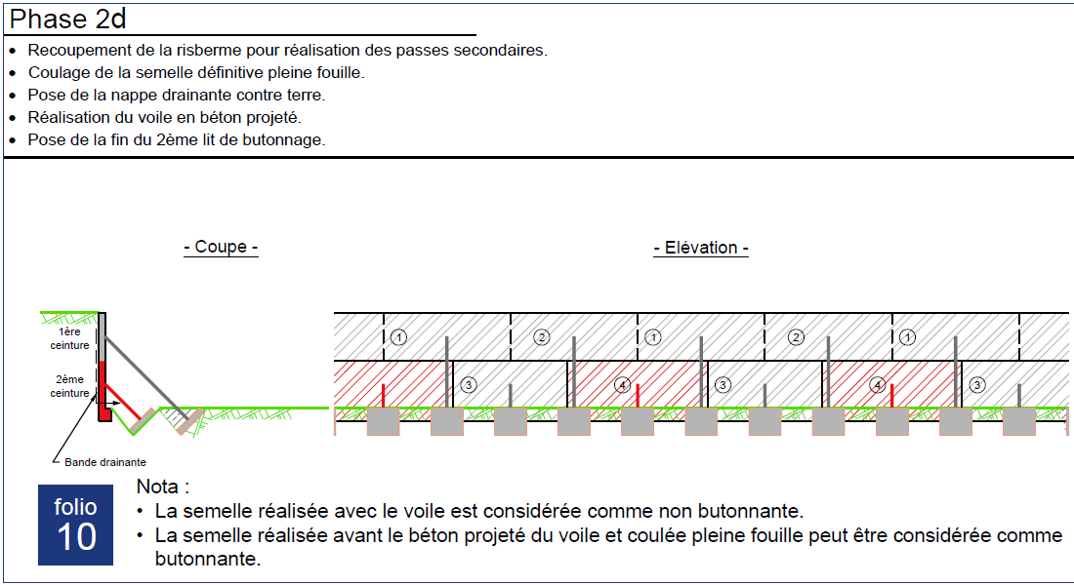
Recommandations relatives à la technique des voiles par passes
Chapitre 4 – Mode opératoire et dispositions constructives Voiles Par Passes (VPP)
Définition d’une phase :
ceinture en cours d’exécution
ordre (pianotage) passes concernées
tâches réalisées
méthode d’exécution (banquette, semelle, butonnage)
Réception lot :
Voile fondé sur sa semelle définitive
Butonnage définitif en place
Terrassement achevé en FdF
Journée Scientifique et Technique
8 Fevrier 2024

Slide 8
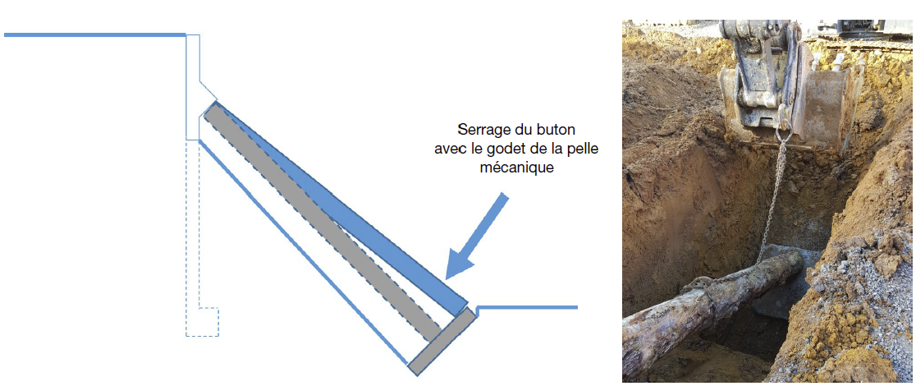
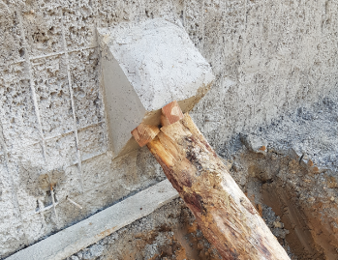
Recommandations relatives à la technique des voiles par passes
Chapitre 4 – Mode opératoire et dispositions constructives Voiles Par Passes (VPP)
Dispositions constructives :
Système de butonnage
2
Buton mis en place au niveau de son corbeau puis en pieds sur sa semelle de fondation
Semelle préfabriquée ou bétonnée pleine fouille
Serrage du buton
- (1) par coins (au niveau du corbeau)
ou
- (2) par le godet de la pelle (en pied du buton contre sa semelle de fondation)
Tout butonnage commencé doit être terminé avant de réaliser la passe suivante
1
Journée Scientifique et Technique
8 Fevrier 2024

Slide 9
Recommandations relatives à la technique des voiles par passes
Chapitre 4 – Mode opératoire et dispositions constructives Voiles Par Passes (VPP)
Dispositions constructives :
Système de drainage
≈ 50cm
Fixation en tête
Drainage toujours nécessaire en phase provisoire :
- recommander des barbacanes Φ6 cm tous les 10m² de voile projeté
- prévoir des bandes drainantes (taux de couverture limité à 50% ) à l’arrière du voile (à partir de 50cm sous le TN)
Drainage souvent utile en service
Bande drainante équipée de couche filtrante sur
les 2 faces
Partie en attente
(ceinture suivante)
Sol en place
Drainage vertical par bandes drainantes à l’arrière du voile
Journée Scientifique et Technique
8 Fevrier 2024

Slide 10
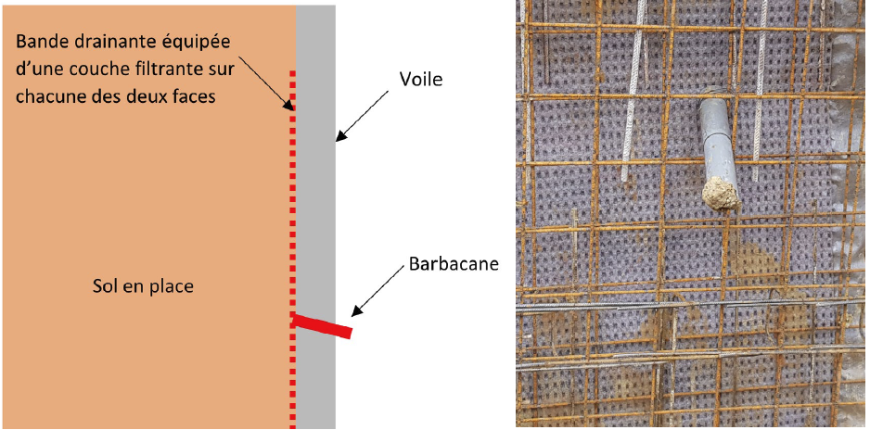
Recommandations relatives à la technique des voiles par passes
Chapitre 4 – Mode opératoire et dispositions constructives Voiles Par Passes (VPP)
Dispositions constructives
Collecte et évacuation eaux infiltrées
Collecte par barbacanes, cunettes, rigoles, drains collecteurs, tapis drainant, fosse rétention ;
Canalisation vers un exutoire
Exutoire assuré par infiltration ou par relevage (réseau d’assainissement urbain)
Barbacane connectée au drainage vertical
Journée Scientifique et Technique
8 Fevrier 2024

Slide 11
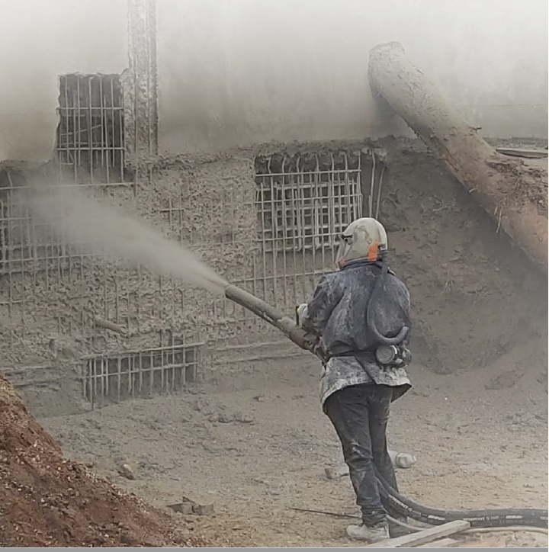
Recommandations relatives à la technique des voiles par passes
Chapitre 4 – Mode opératoire et dispositions constructives Voiles Par Passes (VPP)
Dispositions constructives :
Formulation béton projeté
Fabrication béton projeté
Nature, dosage et classe de résistance du ciment utilisé
Nature, granulométrie et fuseau des granulats employés
Classe de résistance du béton (C25 à C40)
Classes d’exposition (NF EN 206/CN) inapplicables directement
Matériau malaxé par voie sèche en centrale béton NF
Fabrication sur chantier (eau de gâchage rajoutée à la lance)
Journée Scientifique et Technique
8 Fevrier 2024

